Slide 1
汇编语言与接口技术
—— 实验三 综合程序练习
主讲教师： | 舒高峰
电子邮箱： | gaofeng.shu@henu.edu.cn
联系电话： | 13161693313

Slide 2
实验目的
01
练习编写包含分支、循环、子程序结构的程序，练习汇编语言综合编程方法
掌握在 Debug 状态下调试程序的方法

Slide 3
实验内容1
01
已知无符号字数组 LIST 的第一个字数据为其元素个数，其后数据按大小关系排序保存。试将某无符号字数据 X 插入数组 LIST 的正确位置，并修改元素个数。
DATA SEGMENT
  LIST DW 5,200H,300H,400H,500H,600H
  X DW 360H
DATA ENDS
200H
300H
400H
500H
600H
360H
从前向后比较
360H
200H
300H
400H
500H
600H
400H
500H
600H
360H
从后向前比较
360H
注意是字数据。循环程序、XCHG（两操作数可以一个为存储单元，另一个为寄存器）、INC（操作数可以是存储单元）

Slide 4
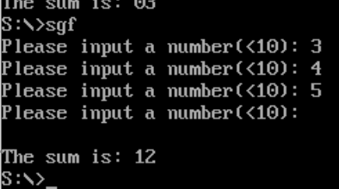
实验内容2
01
开 始
从键盘接收若干个一位十进制数值（0~9），并以十进制数据形式显示其和
初始化输入值和累加值
输入值+累加值
并 BCD 调整
调用子程序获取输入值
显示提示信息
输入单个字符
显示回车
Y
输入值≠回车？
N
显示提示信息和累加值
结 束

Slide 5
实验内容2
01
开 始
从键盘接收若干个一位十进制数值（0~9），并以十进制数据形式显示其和
要求：用子程序获取输入值
主要指令：DAA 或 AAA 或 DIV
提示：
  若用AAA指令，需要注意累加前将AH的值清零；
  若用DAA指令，需要将累加和拆分成两个半字节；
  若用DIV指令，注意除法和堆栈的使用
初始化输入值和累加值
输入值+累加值
并 BCD 调整
调用子程序获取输入值
显示提示信息
输入单个字符
显示回车
Y
输入值≠回车？
N
显示提示信息和累加值
结 束

Slide 6
实验内容3
01
开 始
初始化累加值
从键盘接收若干个 N 位的十进制数值(0~65535)，并以二进制、十进制、十六进制三种数制形式显示其和
累加值输入值
调用子程序获取输入值
子程序示例 3
输入多位十进制数
Y
输入值≠回车？
N
以二进制显示累加值
子程序示例 1
显示二进制数
以十进制显示累加值
子程序示例 4
显示十进制数
以十六进制显示累加值
子程序示例 2
显示十六进制数
结 束

Slide 7
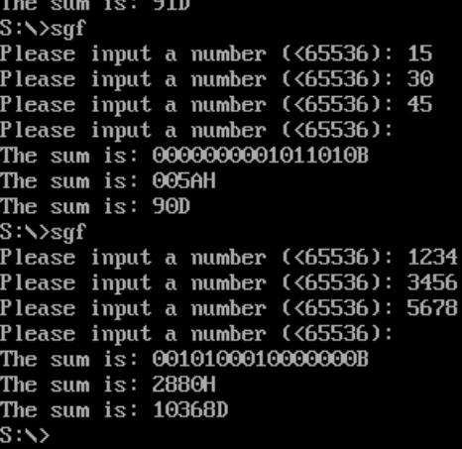
实验内容3
01
从键盘接收若干个 N 位的十进制数值(0~65535)，并以二进制、十进制、十六进制三种数制形式显示其和

Slide 8
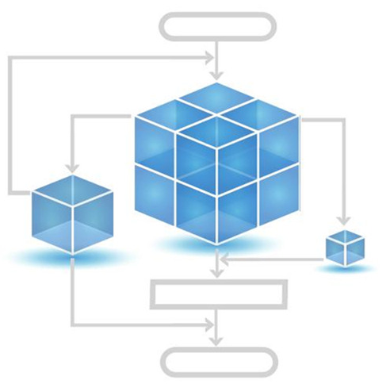
Q&A
主讲教师： | 舒高峰
电子邮箱： | gaofeng.shu@henu.edu.cn
联系电话： | 13161693313

